Slide 1
Přispívání do Souborného katalogu ČR včetně změn související se změnou katalogizačních pravidel v ČR
Porada profesionálních knihoven Středočeského kraje
PhDr. Eva Svobodová,
Národní knihovna ČR

Slide 2
Z přítomných(31 knihoven) přispívají do SK ČR
Sídlo knihovny | sigla | Celkem dokumentů | Záznamů ve vlastnictví | V %
Mladá Boleslav | MBG001 | 24153 | 220 | 1 %
Čáslav | HKG505 +HKG503 | 11029 | 573 | 5,2 %
Příbram | PBG001 | 28727 | 1559 | 5,4 %
Zdiby | ABC039 | 992 | - | Přepis lístků
Kutná Hora | KHG001 | 21527 | 981 | 4,6 %
Brandýs n L | ABG503 | 2685 | 143 | 5,3 %
Slaný | KLG501 | 6425 | 94 | 1,5 %
Říčany | ABG502 | 16081 | 433 | 2,7 %
Kladno | KLG001 | 172315 | 11272 | 6,5 %
Beroun | BEG001 | 13656 | 381 | 2,8 %
Benešov | BNG001 | 19952 | 476 | 2,4 %
Kralupy n Vlt | MEG501 | 15619 | 228 | 1,5 %
Kolín | KOG001 | 82289 | 8766 | 10,7 %
Celkem | 14 knihoven | 355.450 | 22.774 | 6,4 %

Slide 3
Souborný katalog - charakteristika
souhrn bibliografických záznamů fondů knihoven, které se na tvorbě konkrétního souborného katalogu podílejí
podává informaci, ve které ze zúčastněných knihoven se konkrétní dokument nachází
k informaci o umístění dokumentu v určité knihovně slouží sigla (lokační značka), kterou lze dešifrovat v ADR http://aleph.nkp.cz/cze/adr
Souborný katalog ČR : www.caslin.cz

Slide 4
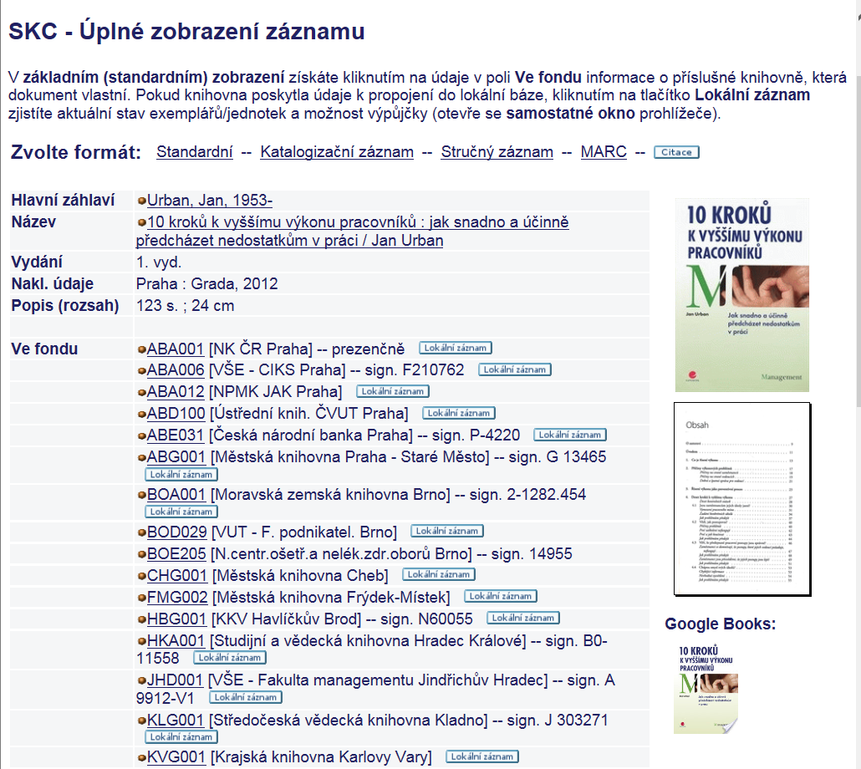
Žádoucí stav na 1 konkrétní dílo / 1 záznam

Slide 5
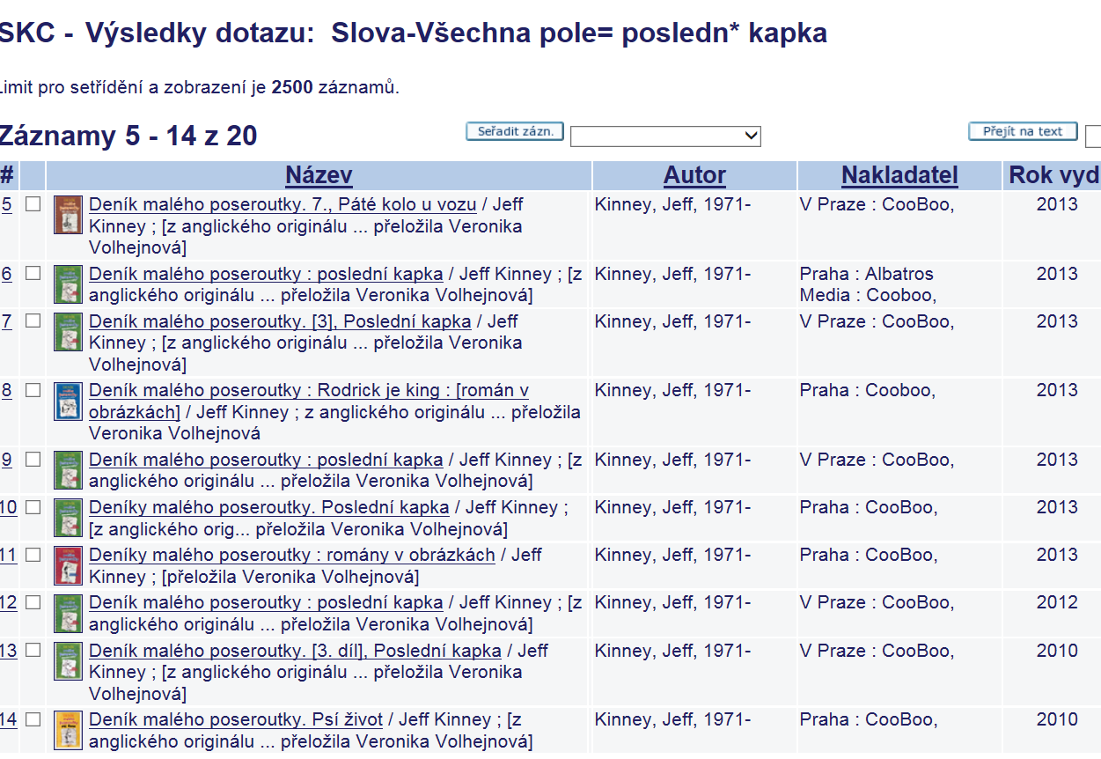
Častá realita ☹

Slide 6
Souborný katalog jako nástroj pro …
služby
Kdo má hledaný dokument ? Kam si mám zajet, kam poslat obj. MVS ?
(uspokojení potřeb uživatele)
katalogizaci
Byl hledaný dokument již zkatalogizován ?
převzetí záznamu (ušetření práce odborníků)
akvizici
Byl hledaný dokument již koupen ?
Odebírá tento časopis někdo jiný (mohu odběr zrušit)
racionalizace akvizice (ušetření financí)
rešerši
Jaké dokumenty vyšly k danému tématu ?
závisí na kvalitě záznamů – přítomnost MDT, klíčových slov

Slide 7
Souborný katalog ČR
reálný centralizovaný heterogenní souborný katalog
na Internetu dostupný od roku 1995
na adrese http://skc.nkp.cz (vyhledávání v SK ČR)
na adrese http://www.caslin.cz (informace o SK ČR)
v Národní knihovně ČR http://www.nkp.cz – Katalogy a databáze
Jeden z mnoha v ČR, ale který jiný má :
5.9 milionů záznamů (monografií, seriálů, „speciálů“)
z 400 knihoven (seriály z cca 700 knihoven)

Slide 8
Co poskytujeme běžným uživatelům?
- možnost vyhledat dokument (i na mobilních zařízeních)
- možnost zjistit, která knihovna má dokument ve fondu
včetně možnosti zobrazit knihovny/vlastníky na mapě , ověřit, zda je dokument v dané knihovně právě dostupný (lokální záznam)
- prohlédnout si obálku knihy, obsah knihy
(využití obálkového serveru / SK ČR též přispívá scany obálek
a obsahů ) a anotaci knihy, pokud je v uvedena v záznamu
- možnost vytvořit citaci nebo seznam citací
- možnost propojit se do Google Book Search („plný“ text dokumentu)

Slide 9
Co poskytujeme běžným uživatelům?
možnost zobrazit plný text (on-line verze), zobrazit digitální kopii ( DG připojena k 15.11.2014 k 112.681 záznamům)
možnost objednat zhotovení digitální kopie (EOD)
propojit se ze záznamu časopisu, pokud ho někdo excerpuje – k bibliografickým záznamům článků (do báze ANL , nebo přímo do excerpující knihovny)

Slide 10
Knihovníkům SK ČR umožňuje
objednávat pro uživatele dokumenty prostřednictvím MVS
on-line editovat nebo přidávat údaje o vlastnictví dokumentu v SK ČR
on-line editovat údaje v bázi ADR
on-line připojit údaje o digitalizaci dokumentu (včetně možnosti požádat o přidělení čísla čnb)
avizovat správci SK ČR prostřednictvím on-line formuláře chybu v záznamu nebo duplicitnost záznamu v SK
u časopisů připisovat informaci o jejich excerpci

Slide 11
Knihovníkům SK ČR umožňuje
exportovat záznamy z SK ČR ( používá se u seriálů)
stahovat záznamy za SK ČR přes protokol Z39.50
(MARC21 i UNIMARC)
letos snaha o zvýšení aktuálnosti SK ČR pro stahování záznamů, denní importy do SK ČR z NK ČR a JVK ČB a KK Zlín
kontrolovat správnost zpracování záznamů
(týká se knihoven, které dodávají záznamy do SK ČR v elektronické podobě / vytváření statistik o importech
Objednat si školení pro knihovny
o spolupráci se SK ČR (probíhá přímo na pracovištích jednotlivých knihoven)
doškolování pravidel ( dříve AACR2) nyní doprovodné přednášky ke školením RDA
školení o využívaní SK ČR – pro regiony

Slide 12
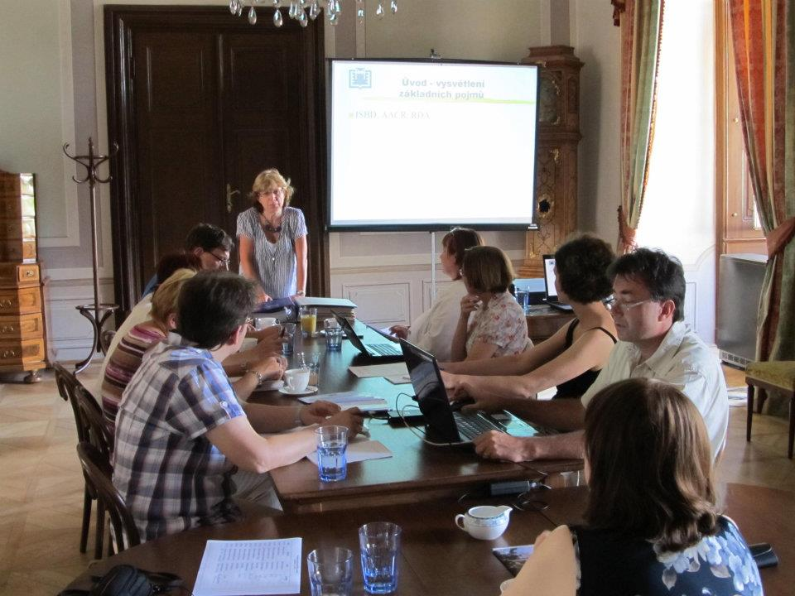
Školení AACR 2 pro knihovny NPÚ Kroměříž

Slide 13
V rámci školení RDA v VK v Olomouci

Slide 14
jsme zvyklí … být stále v přechodu
od systému k systému (našeho nebo cizího)
od verze k verzi
z formátu do formátu (a zpět)
nyní nás čeká změna katalogizačních pravidel
Přestože se intenzivně věnujeme školení knihoven, stále se potýkáme
s „různou“ kvalitou záznamů, které stále porovnáváme a „marně“ slučujeme ☹

Slide 15
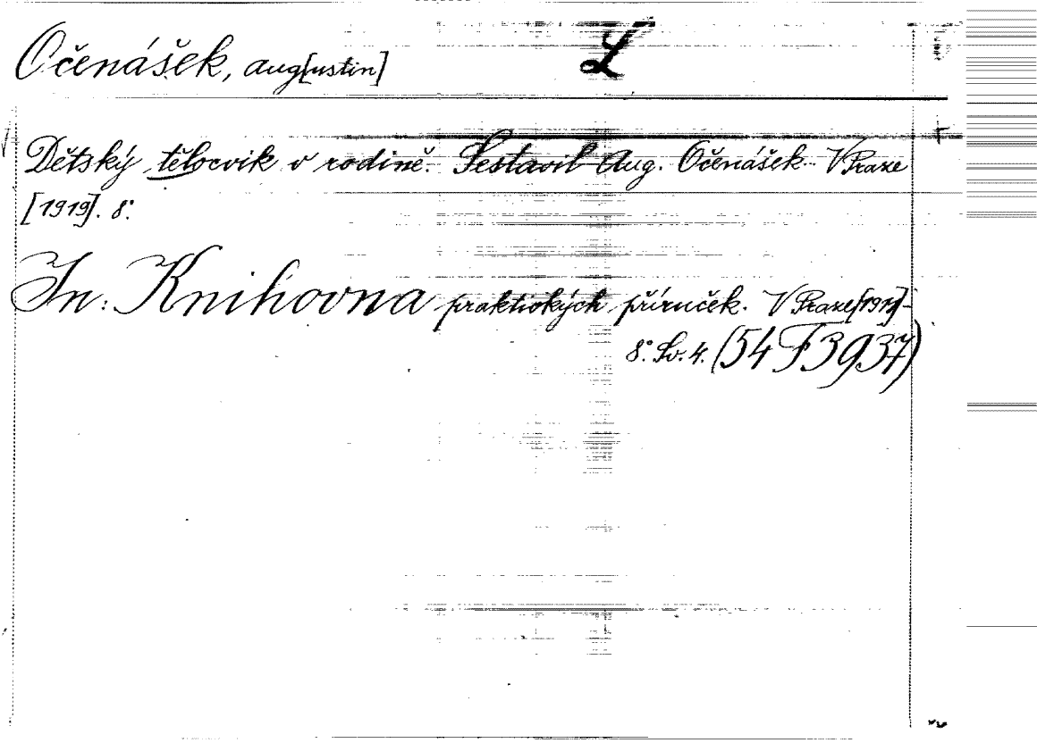
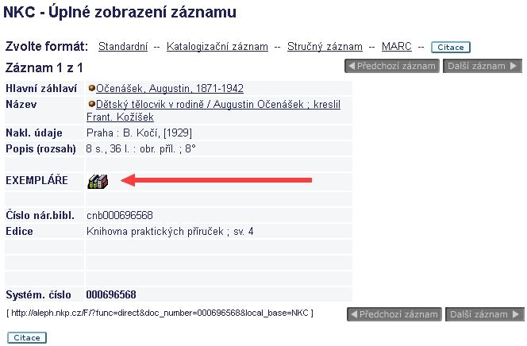
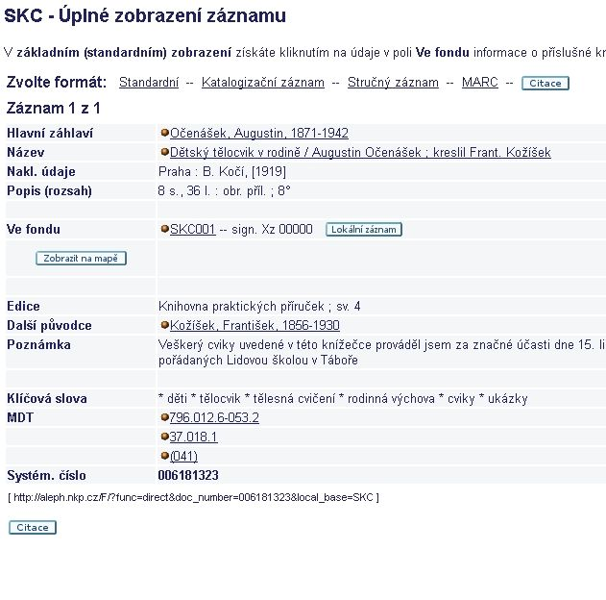
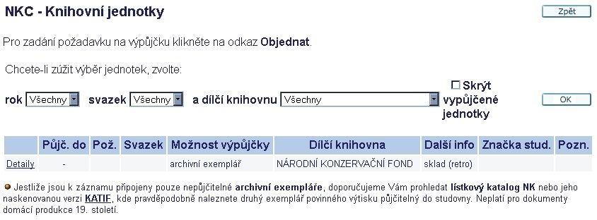
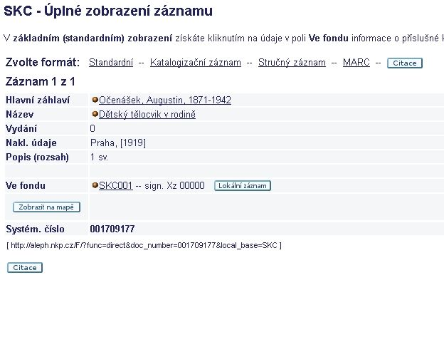
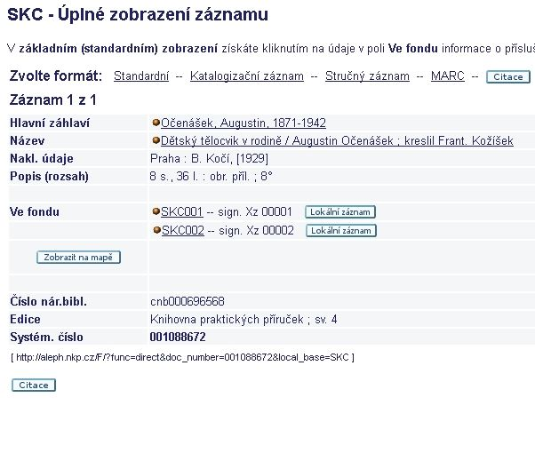
Kvalita záznamů – velice různorodá
Výsledky retrokonverze

Slide 16
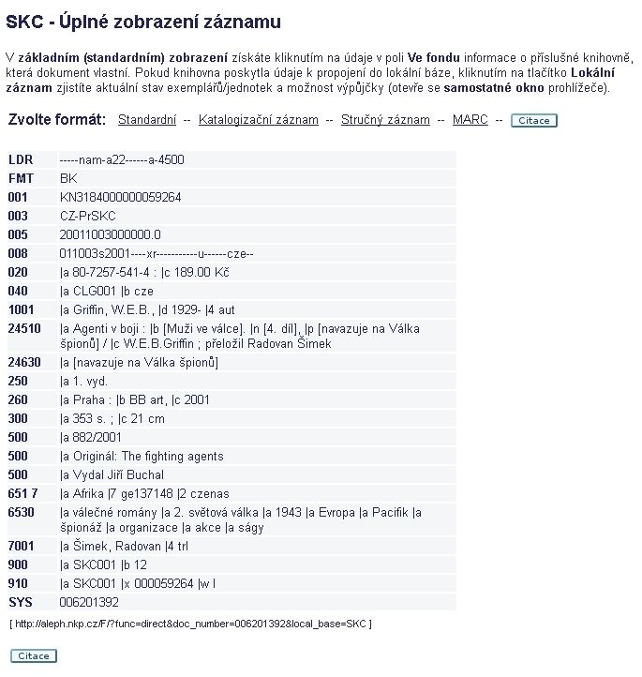
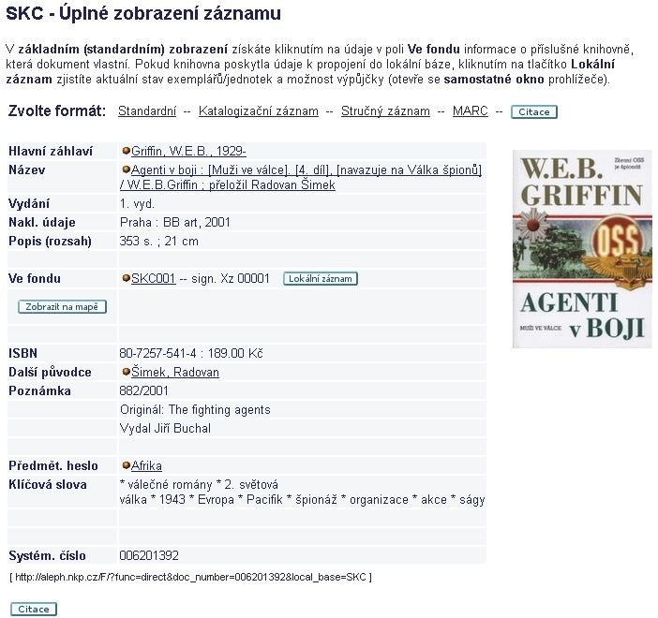
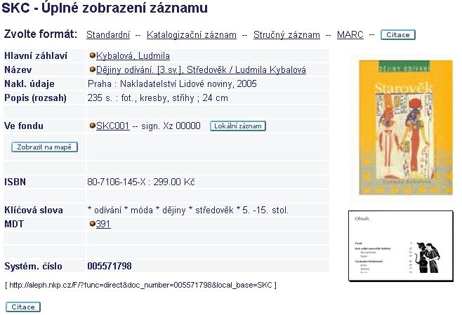
Kvalita záznamů – velice různorodá
Výsledky retrokonverze
Běžná katalogizace s knihou v ruce ?

Slide 17
2013/2014 kvalita záznamů již uspokojivá, ale stále vznikají duplicity …

Slide 18
V roce 2014 bylo do SK ČR naimportováno
1.234.252 záznamů
z toho 445.284 jako nové/ originální ?
778.965 záznamů bylo vyhodnoceno na vstupu do SK ČR jako duplicity
(byly připsány k záznamům dříve uloženým do SK ČR nebo tyto záznamy přepsaly)
Přesto :
pracovníky OSK bylo ručně deduplikováno v SK ČR celkem 27.226 titulů (v souvislosti s tím ručně smazáno 48.979 duplicitních záznamů).

Slide 19
Přibude záznamů podle nových pravidel RDA
Všechny aktuální informace o RDA dostupné na adrese : http://www.nkp.cz/o-knihovne/odborne-cinnosti/zpracovani-fondu/katalogizacni-politika/rda (vše se zatím stále vyvíjí )
Doporučení SK ČR pro katalogizaci po datu 1.4.2015
http://www.caslin.cz/doporuceni-souborneho-katalogu-cr-pro-katalogizaci-v-knihovnach-po-1-4.2015

Slide 20
Deduplikační klíče zůstávají stejné
Klíč 1
ISBN (020) nebo čČNB (015), názvové údaje (245 a,n,p), rok vyd. 260/264 c, rozsah (300a - nejvyšší číslo)
Klíč 2
Hlavní záhlaví (1xx), názvové údaje (245 a,n,p), rok vyd. 260/264 c, rozsah (300a - nejvyšší číslo)
( v záznamech dle RDA – do „264 c“ piš, co vidíš, i když je to chybně / v 008 správný údaj – přijdeme o jednu ze zásadních kontrol

Slide 21
UNIMARC > MARC21
Pokud knihovny mění formát , je potřeba, aby tuto změnu avizovaly správci SK ČR a poslaly vzorek dat v novém formátu
16 knihoven přispívajících do SK ČR změnilo formát souborů pro dávkové zasílání dat, nebo takovou změnu avizovalo již v roce 2014
Žádné závažné chyby souborů, či záznamů tento přechod zřejmě nepřinesl, testování zatím trvá.
Přechod z UNMARCU do MARC 21 - podpořen z VISKu
Podpora UNIMARCU v SK ČR stále trvá (minimálně ještě rok)

Slide 22
Doplnění konverze polí záznamu MARC 21 <> UNIMARC v souvislosti se zavedením katalogizačních pravidel Resource Description and Access (RDA)
MARC 21 | Podpole | Název | UNIMARC | Podpole | Název
020__ |  | Mezinárodní standardní číslo knihy (ISBN)(O) | 010__ |  | Mezinárodní standardní číslo knihy (ISBN)(O)
 | $q | vysvětlivka (O) |  | $b | vysvětlivka (O)
264_1 |  | Nakladatel (O) | 210__ |  | Nakladatelské údaje (O)
 | $a | místo vydání (O) |  | $a | místo vydání (O)
 | $b | jméno nakladatele (O) |  | $c | jméno nakladatele (O)
 | $c | datum vydání (O) |  | $d | datum vydání (O)
Nové MARC 21 pole 264 se konvertuje zjednodušeně do standardního pole UNIMARC 210 (v MARC 21 jsou pro tento typ konverze vždy k dispozici data, pole 264 s hodnotou indikátoru 1 je povinné na minimální úrovni.)
336__ |  | Typ obsahu (O) | 936__* |  | Typ obsahu (O)
 | $a | slovní označení typu obsahu (O) |  | $a | slovní označení typu obsahu (O)
 | $b | kód typu obsahu (O) |  | $b | kód typu obsahu (O)
 | $2 | zdroj (NO) |  | $2 | zdroj (NO)
337__ |  | Typ média (O) | 937__* |  | Typ média (O)
 | $a | slovní označení typu média (O) |  | $a | slovní označení typu média (O)
 | $b | kód typu média (O) |  | $b | kód typu média (O)
 | $2 | zdroj (NO) |  | $2 | zdroj (NO)
338__ |  | Typ nosiče (O) | 938__* |  | Typ nosiče (O)
 | $a | slovní označení typu nosiče (O) |  | $a | slovní označení typu nosiče (O)
 | $b | kód typu nosiče (O) |  | $b | kód typu nosiče (O)
 | $2 | zdroj (NO) |  | $2 | zdroj (NO)

Slide 23
Stále máme zájem o rozšíření počtu přispívajících knihoven
Jak konkrétně začít ?
Zasláním vzorku dat do SK ČR
cca 20- 50 záznamů (export z vašeho katalogu)
předání : FTP, e-mail …
konzultace : skc@nkp.cz tel : 221 663 206
Nebojte se zjistit, jak jste dobří !

Slide 24
Standardy pro spolupráci se SK ČR
výměnný formát MARC 21 / UNIMARC výhledově opustíme
standard pro jmenné zpracování - ISBD
pravidla pro jmenné zpracování - AACR2 od 1.4.2015 RDA
pro věcné zpracování - notace MDT , Konspekt
Instrukce - stanoví strukturu a obsah minimálního záznamu pro SK ČR / nebo doporučeného záznamu
k dispozici od počátku sběru
tištěné monografie (1994 návrh, 1996 schválení)
speciální dokumenty (1998 návrh, 1999 schválení)
tištěné seriály (1998 návrh, 1999 schválení)

Slide 25
Na co si dát při katalogizaci zvlášť pozor
Duplicity v SK ČR vznikají při odlišném zápisu následujících údajů:
ISBN / č.ČNB *)
Hlavní záhlaví
Názvové údaje
Rok vydání / Dotisk
Rozsah
Nebo když je dokument zpracován jako :
Jiný druh dokumentu
Vícesvazkové dílo / po jednotlivých dílech
*) Za poslední 2 měsíce z 882 případů 109 x čnb přesunuto k dílu,
ke kterému nepatří !

Slide 26
Proč posílat data do SK ČR
1) Stavovská povinnost
2) Knihovna dostane reálnou odpověď zda data odpovídají požadovaným standardům
3) Zvýšení prestiže naší práce v očích zřizovatele
4) Lepší vyhledavatelnost dokumentů
našich fondů
Půjčeno z prezentace : Proč se nebát posílat data
Mgr. Zuzana Bornová , Knihovna Petra Bezruče v Opavě
Praha 30.listopadu 2006

Slide 27
Děkuji za pozornost.
Ještě budou seriály ☺

